Slide 1

Team: TheSugarGliders
Sprint Project – String, Char, Array
1

Slide 2
Нашият екип
Георги Василев 9A
Георги Иванов 9Б
Тереза Опанска 9В
Ивайло Радев 9Г
Scrum Trainer
QA Engineer
C++ Developer
Code Checker

Slide 3

Етапи на развитие
Оформяне на отбора
Раздаване и работа по задачите
Финализиране на проекта
3

Slide 4








Използвани програми

Slide 5
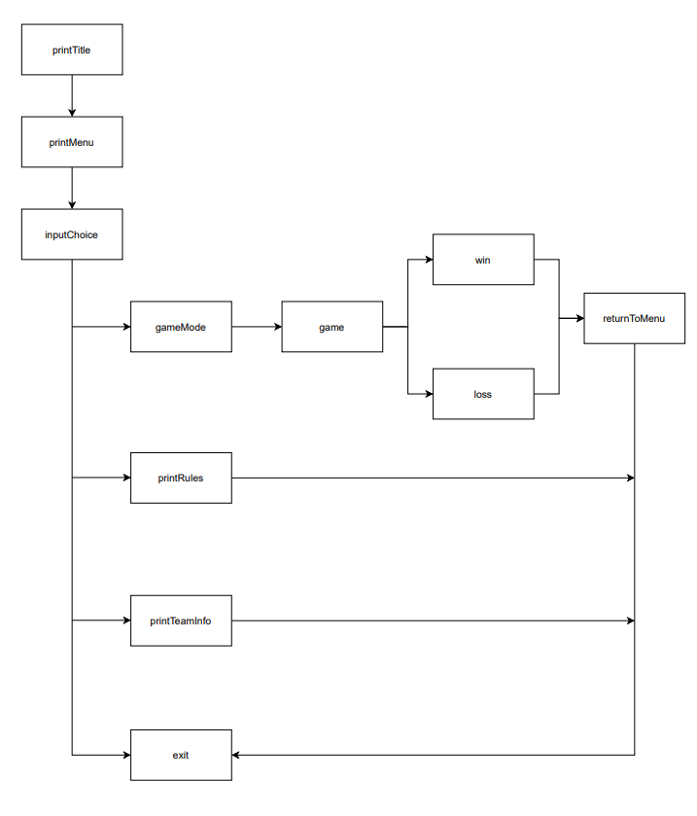
Блок схема на програмата ни

Slide 6

Бъдещи цели
text

Slide 7
Благодарим Ви за вниманието!
Ако имате въпроси ще сме доволни да отговорим!

